Slide 1
机器学习原理简介
另一种计算哲学
常治国
2016.7.15

Slide 2
目录
什么是计算？
计算的分类
生物神经网络结构与人工神经网络比照
神经网络的威力源自何处？
构建人工神经网络系统的最大困难是什么？
如何构建一个Deep Learning应用系统？
如何将Deep Learning用在我们的项目中？
总结：计算的2个哲学规律
讨论：人类将会成为AI的宠物还是奴隶？
Demo 与 Coding

Slide 3
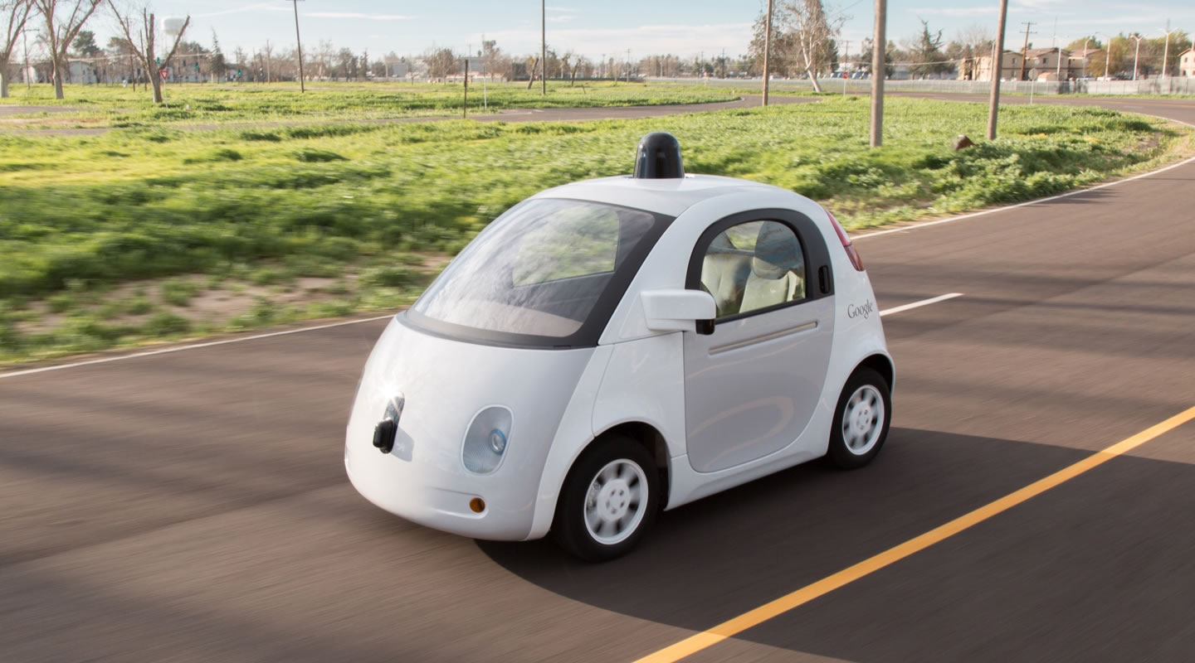
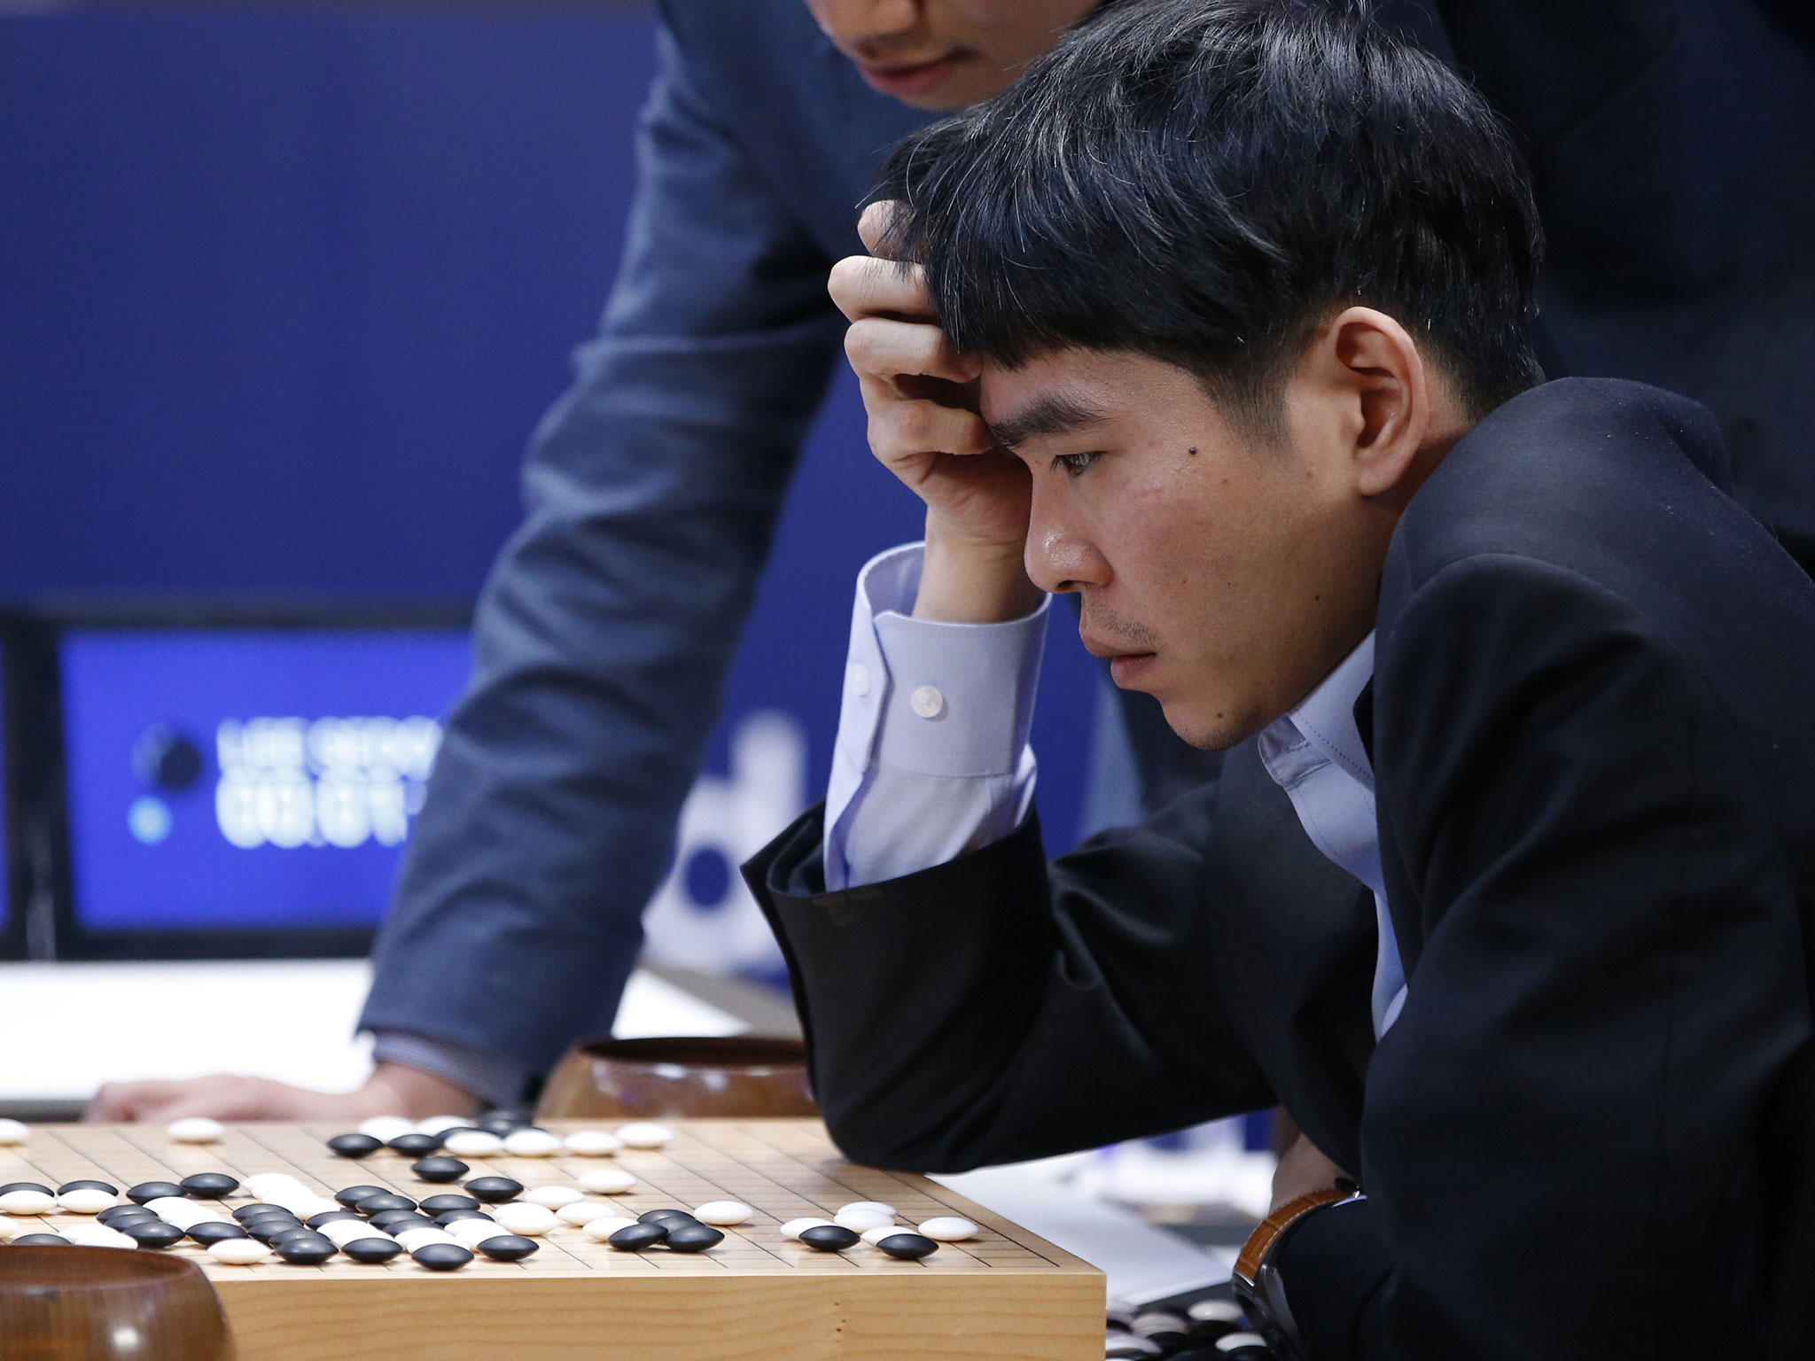
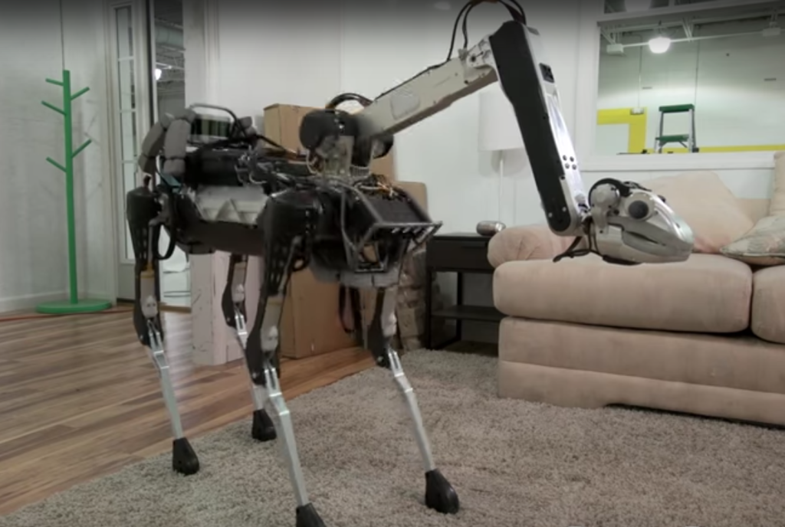
当今技术热点有哪些？

Slide 4
什么是计算？
加减乘除
字符串拷贝
文件读写
数据库查询
加密解密
多媒体内容编码、解码、播放
语音识别、图像识别、自然语言理解
……

Slide 5
什么是计算？
狭义定义：基于数字的数学运算即计算
广义定义：一切信息的流动与处理即计算

Slide 6
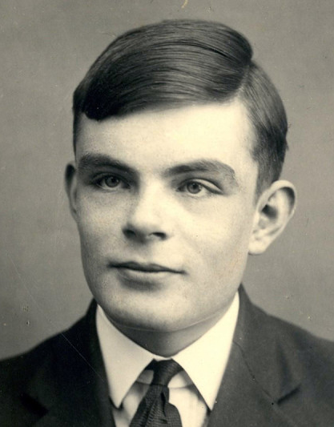
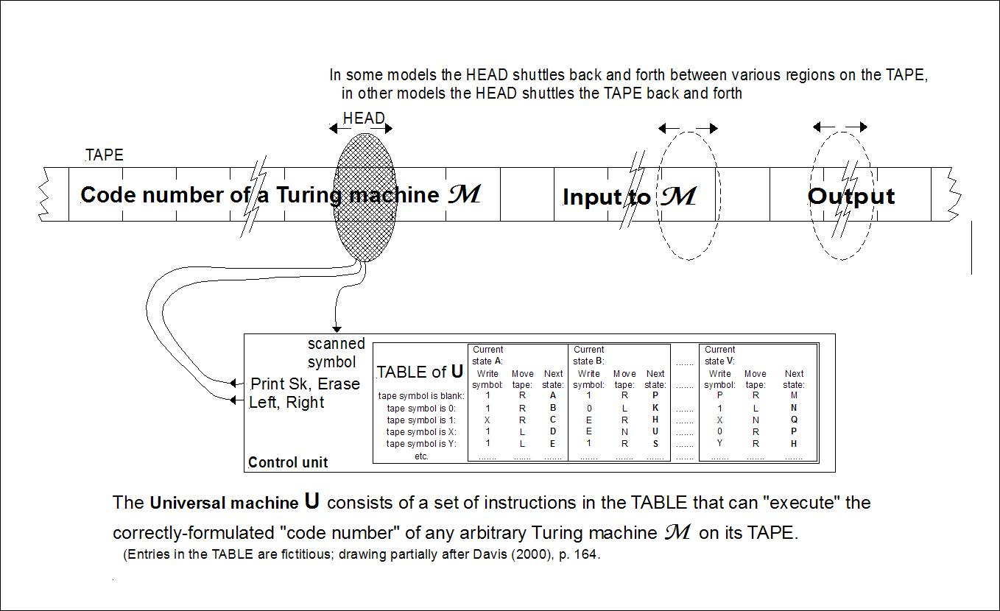

Slide 7
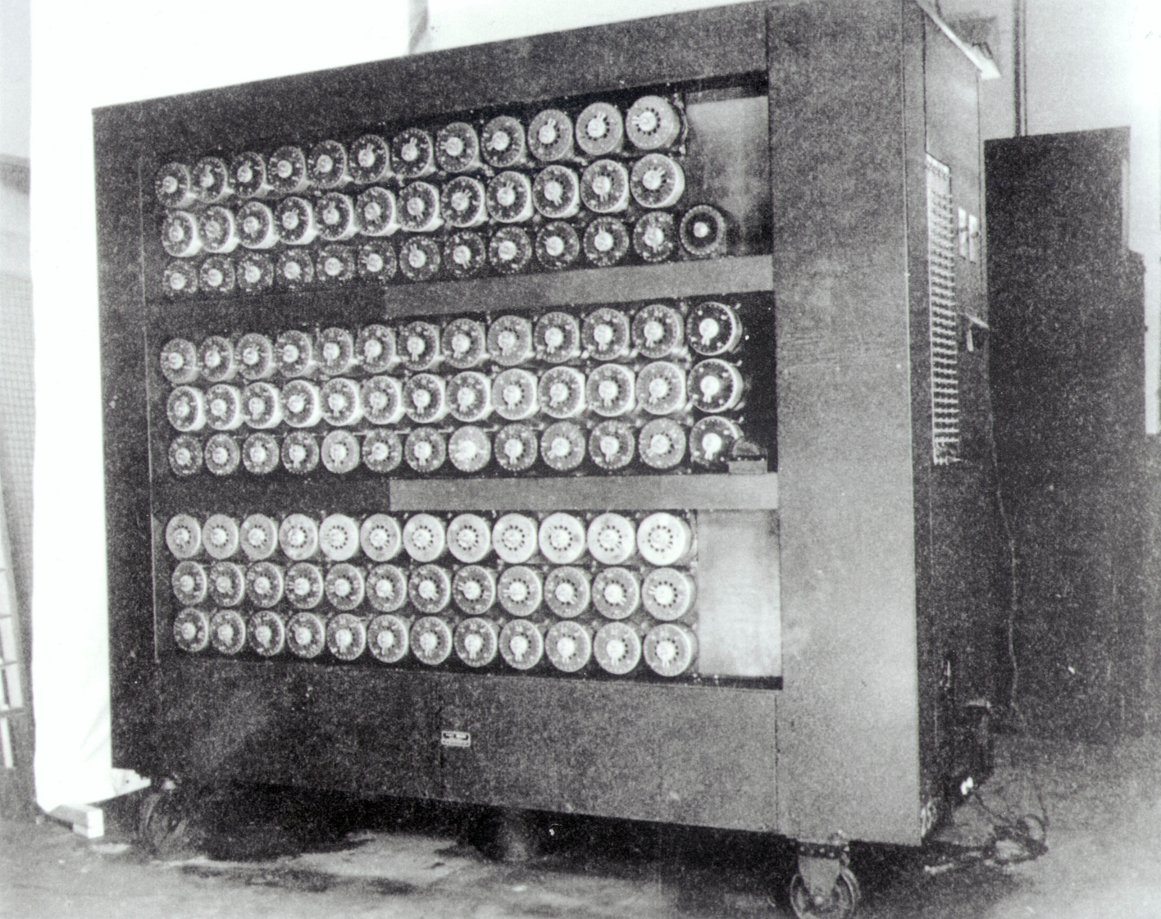

Slide 8
图灵机框架下的计算，其本质是程序员指挥计算机工作。对于可以“分而治之”的任务，无论任务的复杂度有多大，例如发射人造卫星，总是可以通过工程管理的方法、人力的堆砌、时间的延续得以解决，然而对于“区分照片中的动物是猫还是老虎”之类的任务，图灵本人仅给出了结论，却还没能来得及给出具体的实现方法……

Slide 9
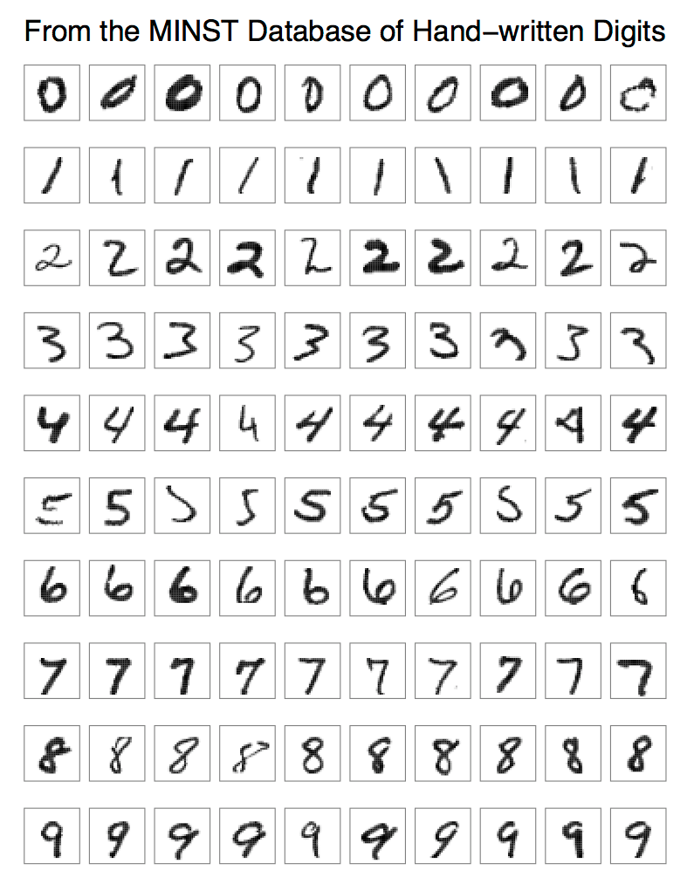
Q：作为程序员，如果老板让你写个程序，识别扫描的手写阿拉伯数字，你怎么办？
A：!%#$^*?

Slide 10


Slide 11


Slide 12


Slide 13


Slide 14
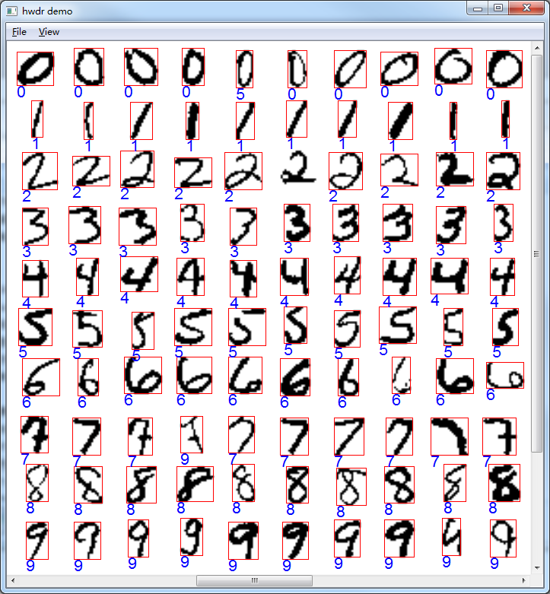

Slide 15
计算架构的分类
自然计算：复制、淘汰、变异、刺激/反馈、群居
人脑指挥的精确机器计算
基于学习的机器计算，即Deep Learning

Slide 16
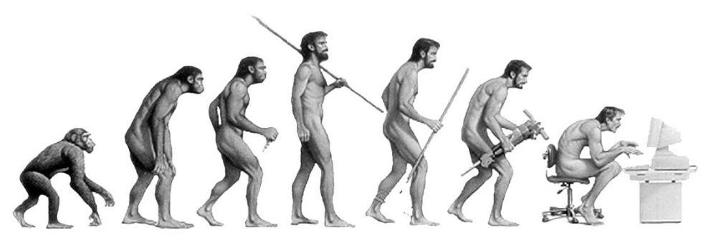
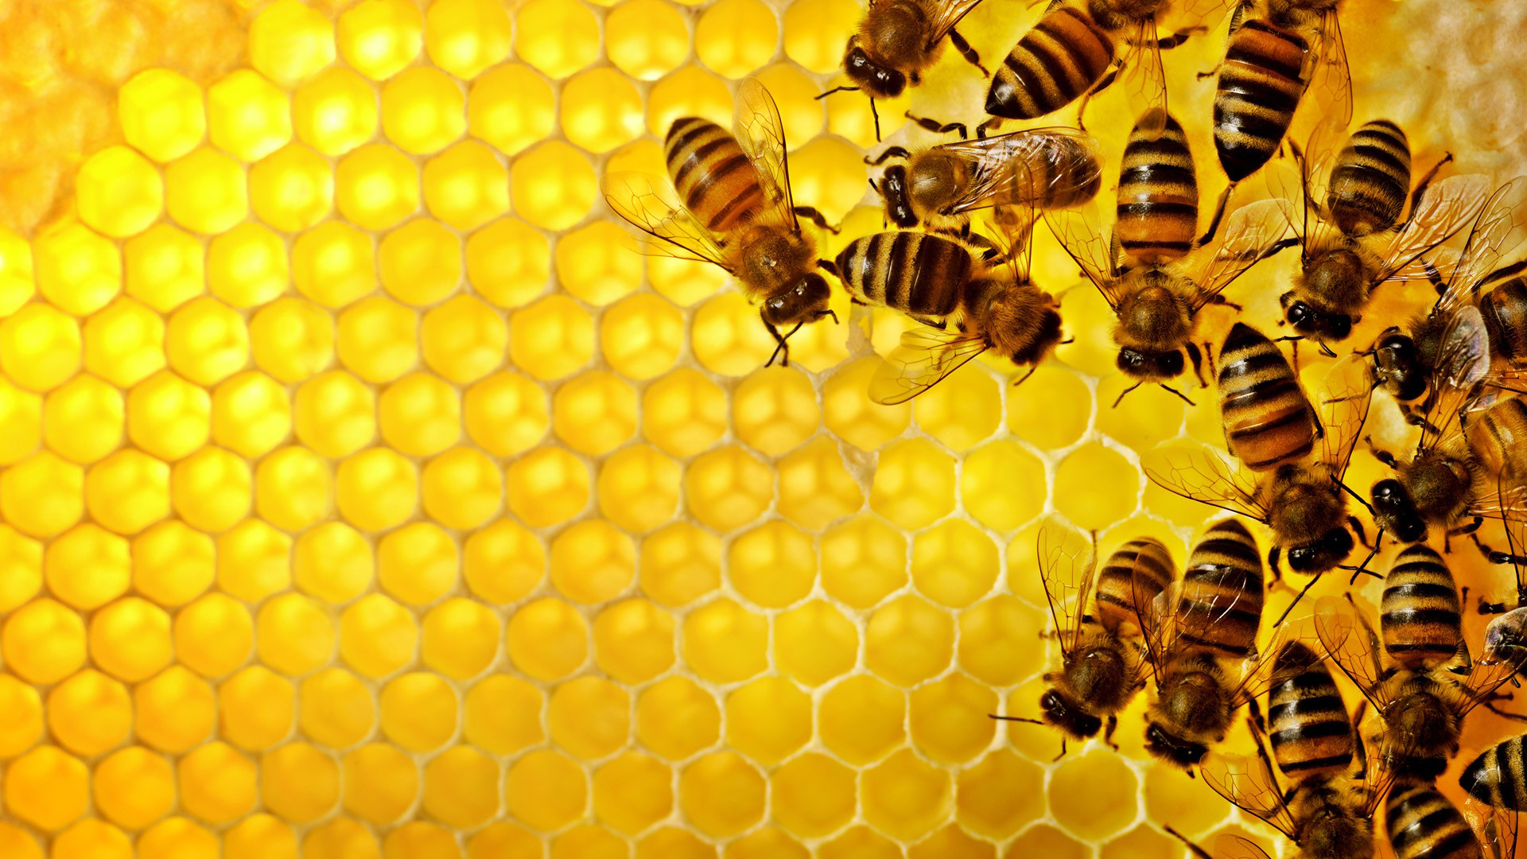


Slide 17
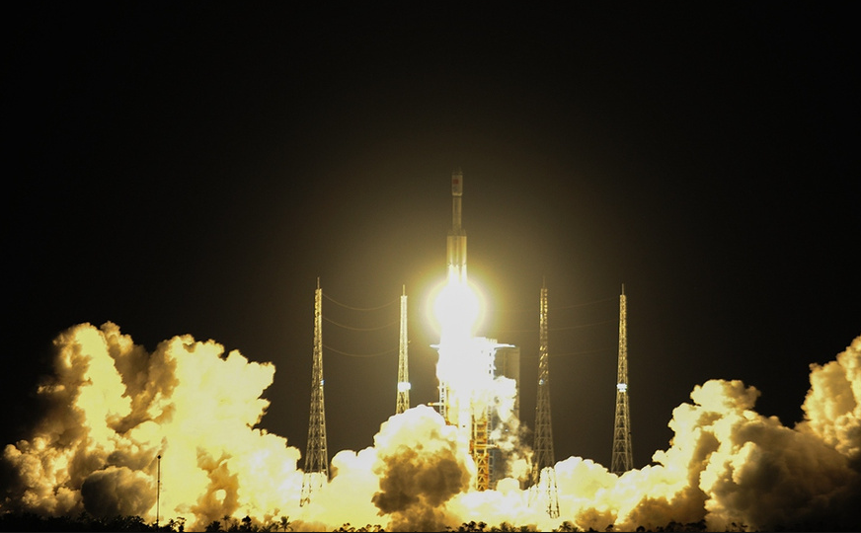
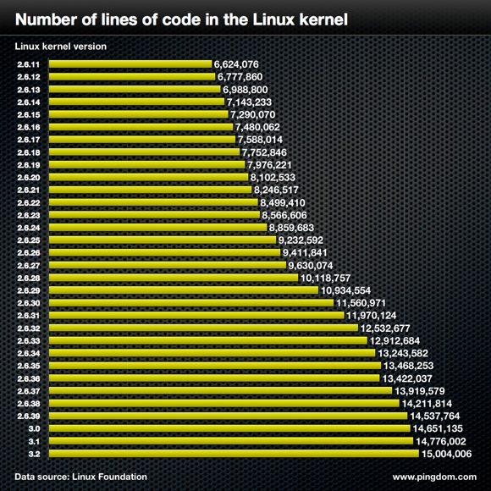

Slide 18
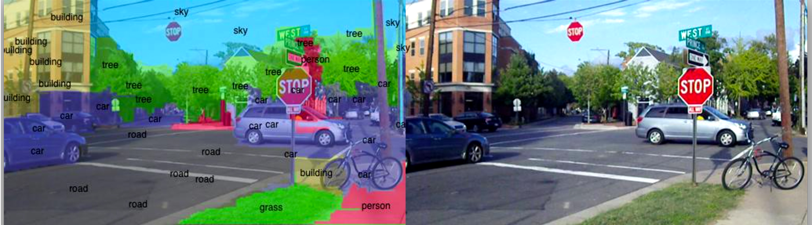

Slide 19
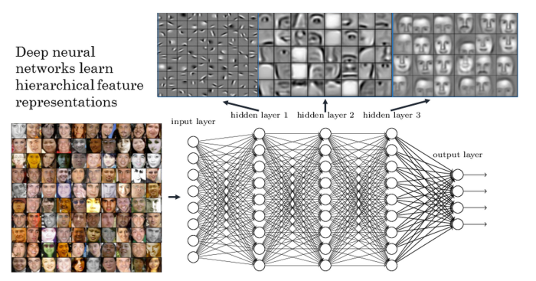

Slide 21
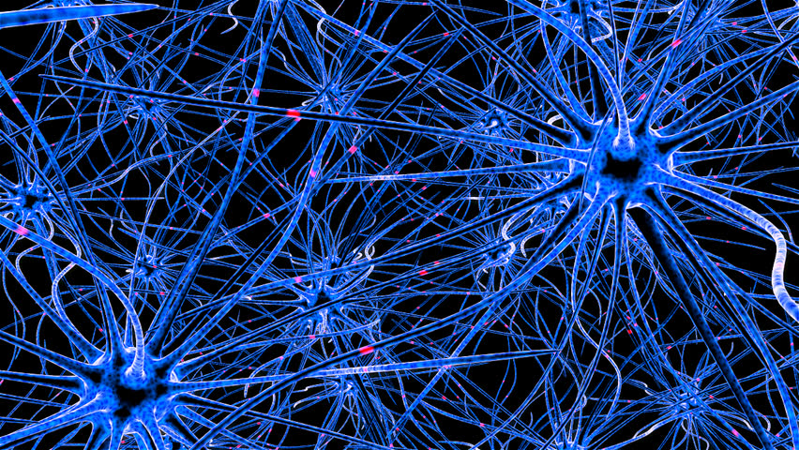

生物神经网络与人工神经网络对比

Slide 22
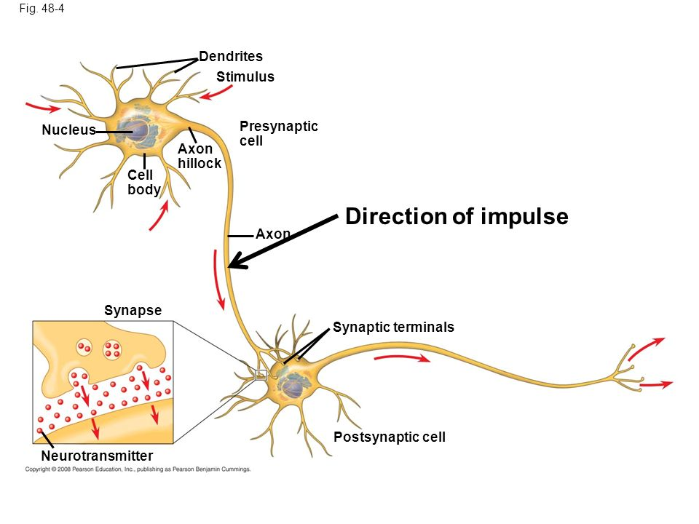
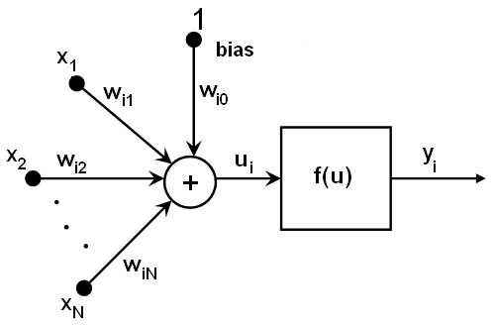
dendrites： 树突
synapse： 突触
axon： 轴突

Slide 23
人脑有约8.5x10¹⁰个神经元细胞
AlphaGo有多少个神经元？

Slide 24
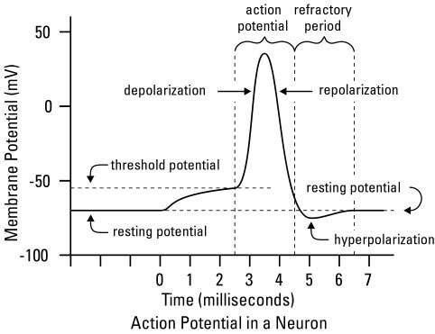

Slide 25
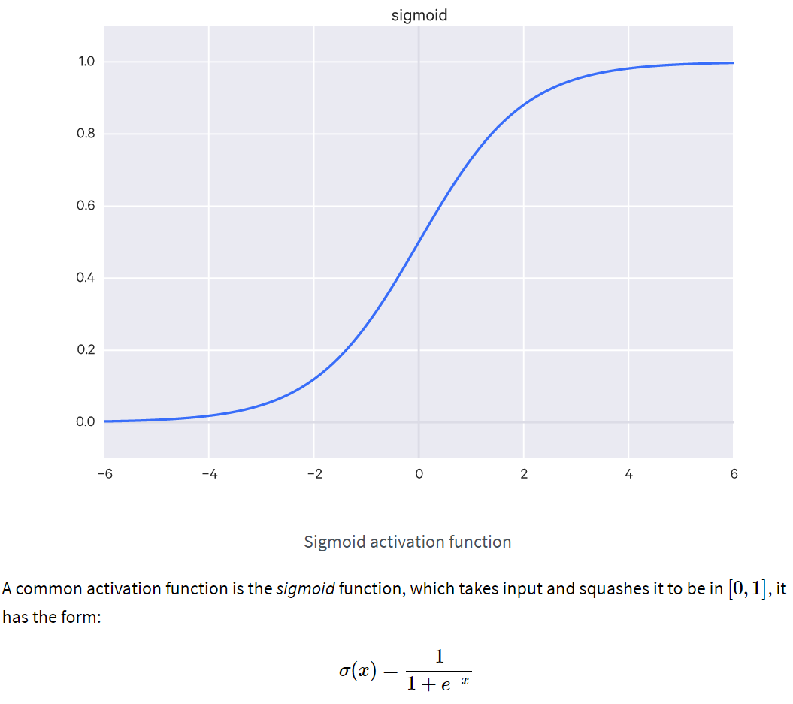
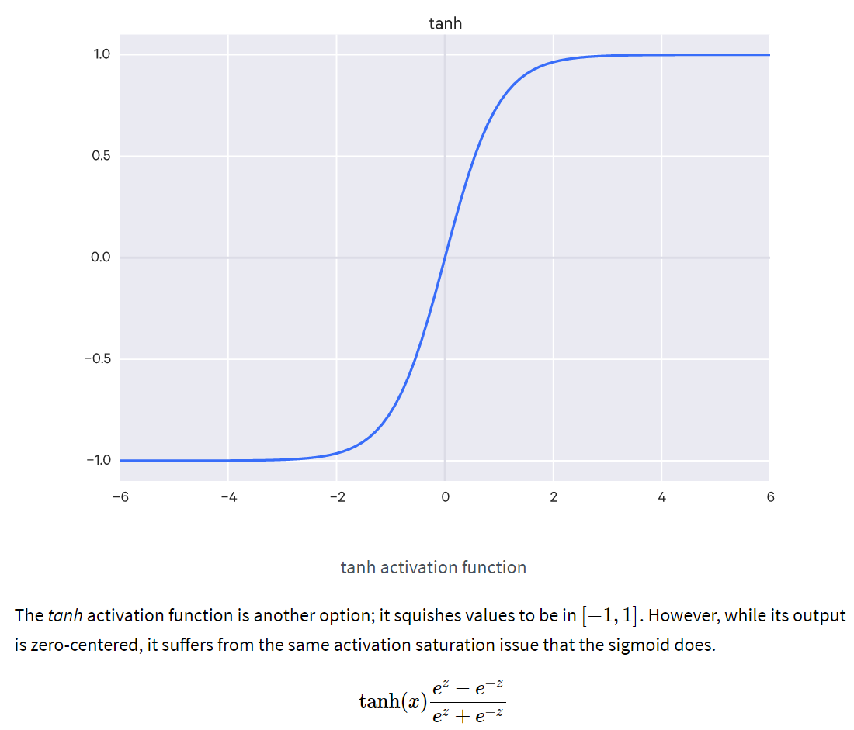
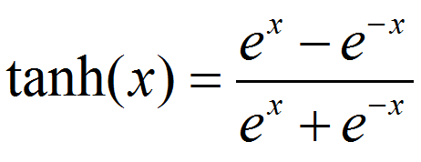

Slide 26
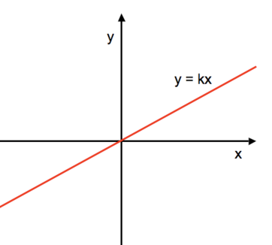
Q：激活函数可以是线性函数么？

Slide 27
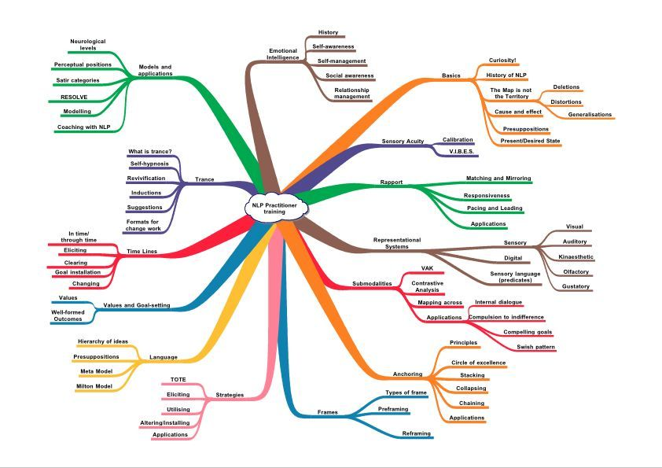
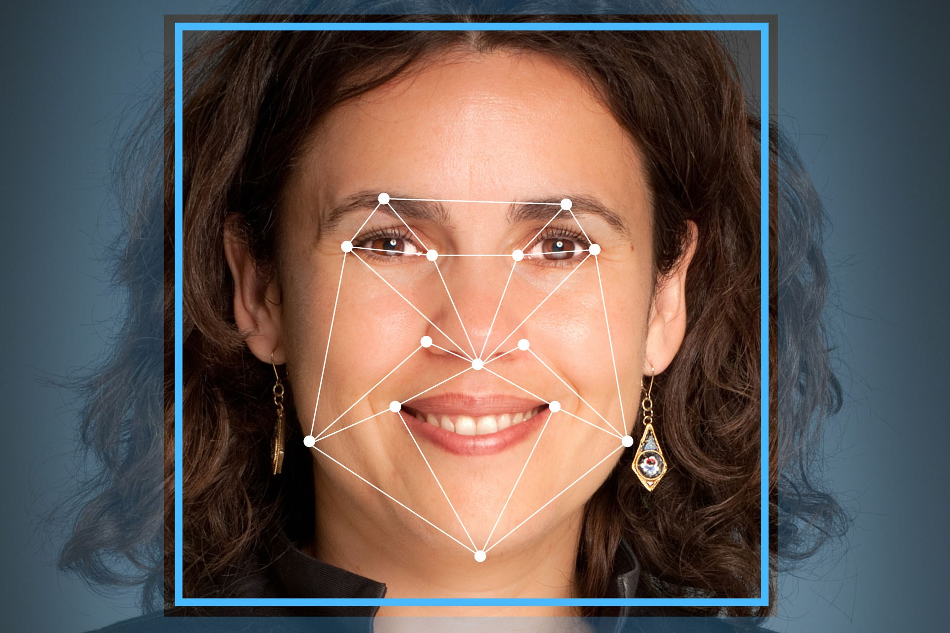
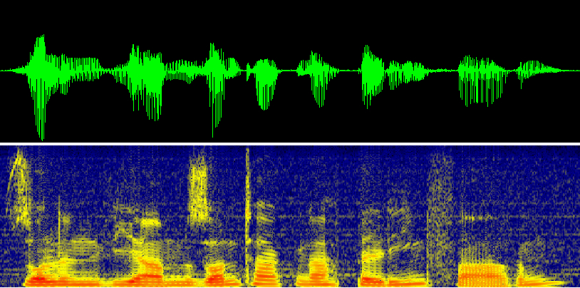
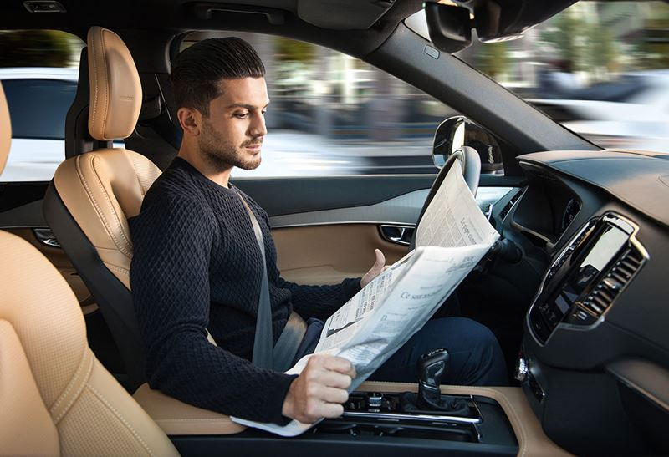
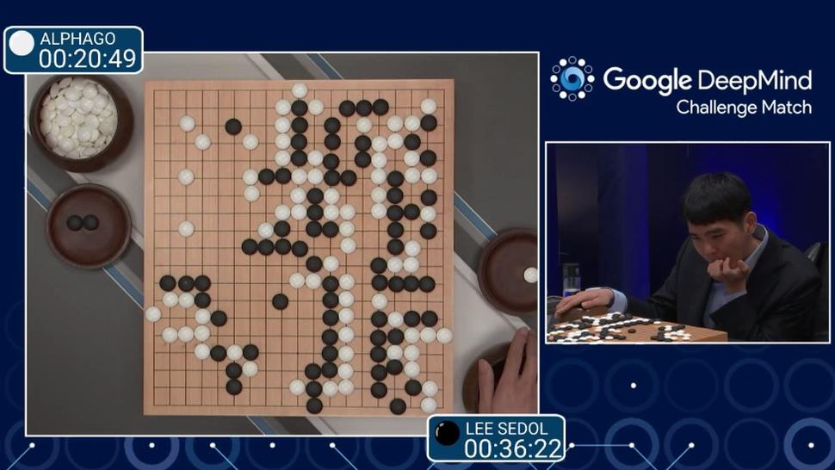
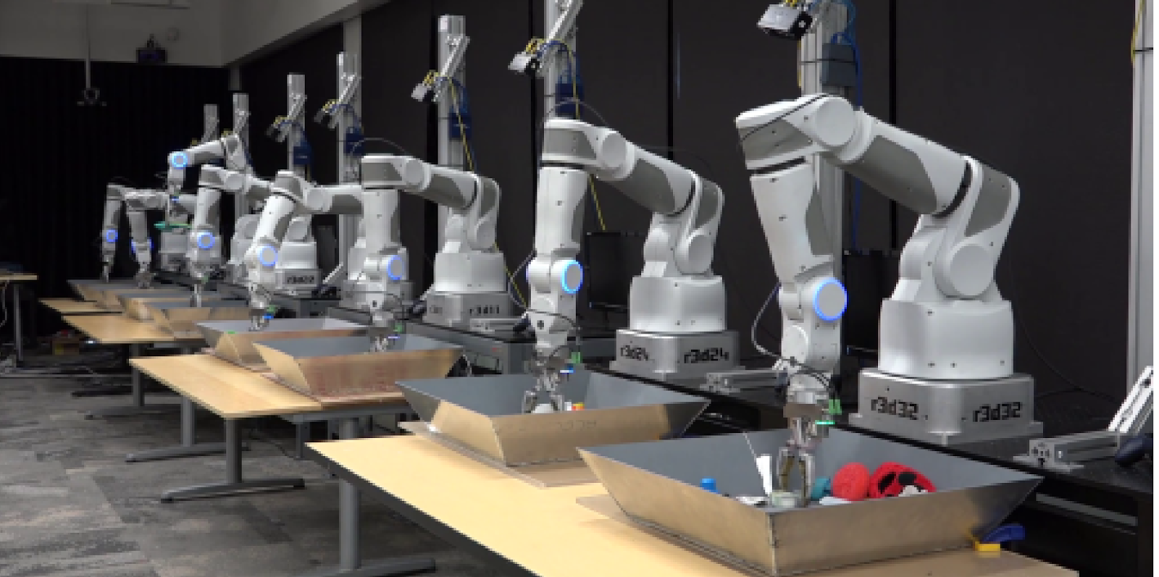
神经网络的可以解决什么问题？

Slide 28

神经网络的威力源自何处？
源自宇宙演化的基本规律：
大量的节点
节点之间充分互联
单个节点具有非线性计算能力
随机
适者生存

Slide 29
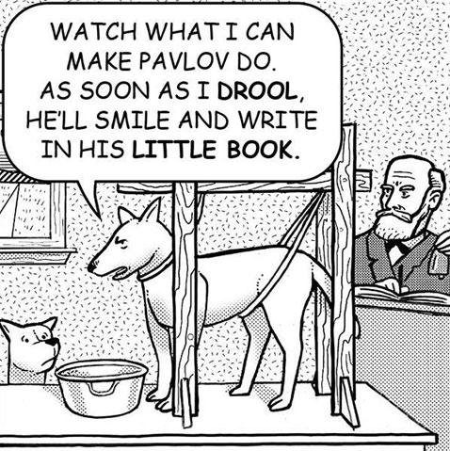
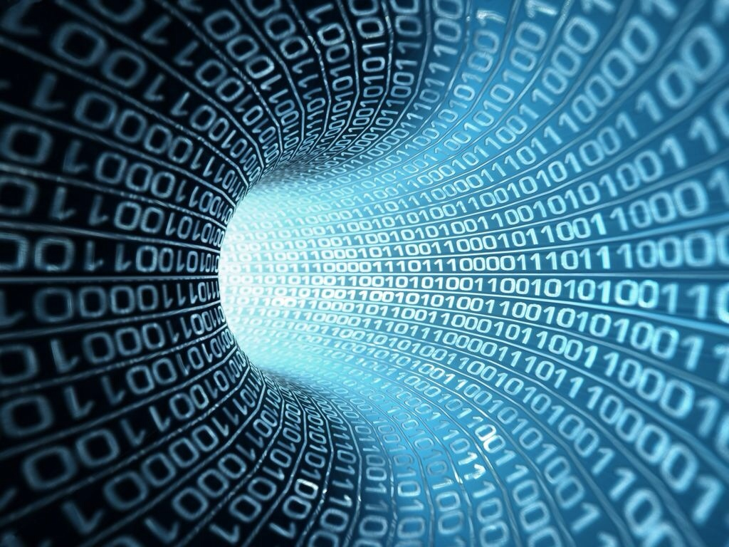
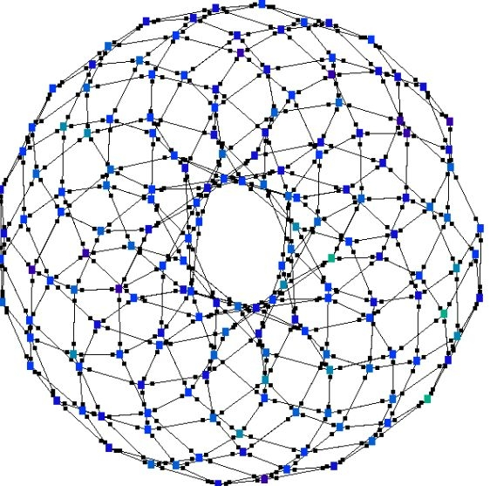
构建人工神经网络系统的最大困难是什么？
海量数据从何而来？
什么样的网络拓扑结构是最优的？
如何训练网络？

Slide 30
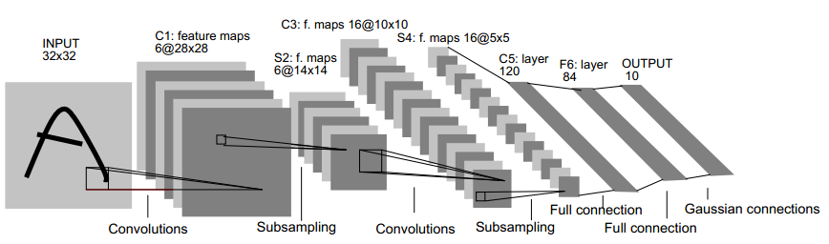
两种主流拓扑结构CNN与RNN
CNN（Convolution Neural Network）
主打模式识别

Slide 31
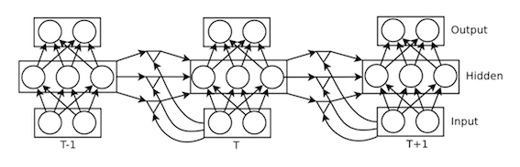
两种主流拓扑结构CNN与RNN
RNN（Recurrent Neural Network）
引入了记忆
挑战CNN更高一阶的任务
NLP
看图说话
机器翻译
机器创作

Slide 32
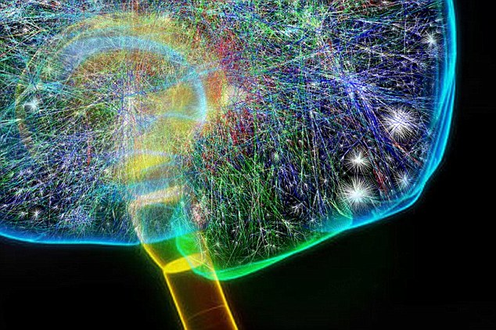
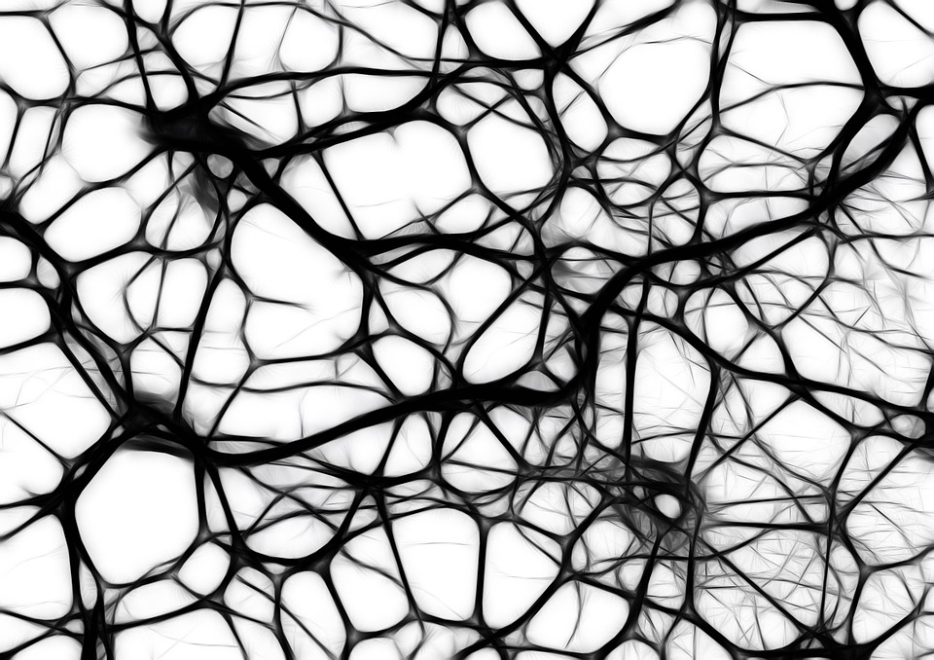
还有一种拓扑结构

Slide 33

如何训练网络？
本质上与训练小孩认字是一样的：
重复告知大脑正确的输入输出对
奖励与惩罚
针对错误加强训练
打乱顺序
……

Slide 34
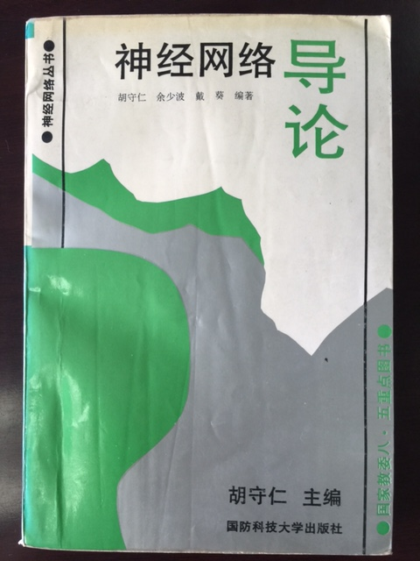
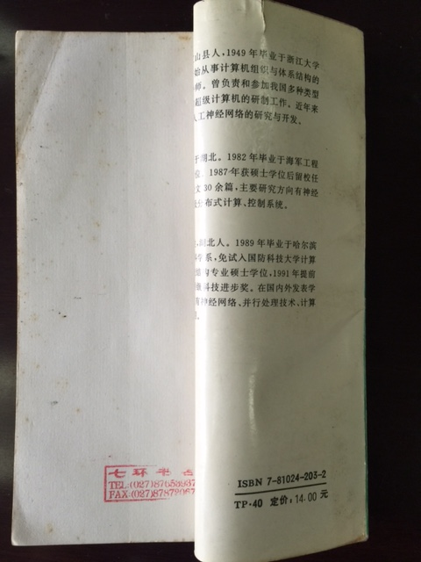

Slide 35
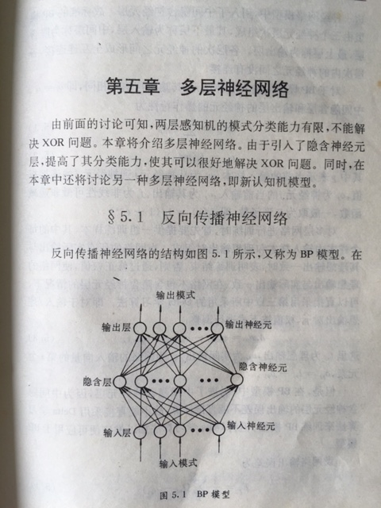
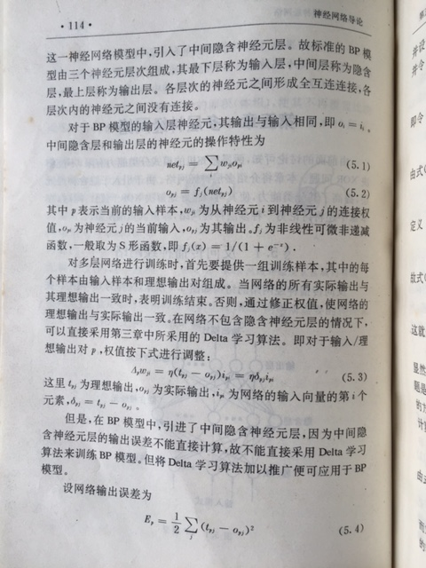

Slide 36
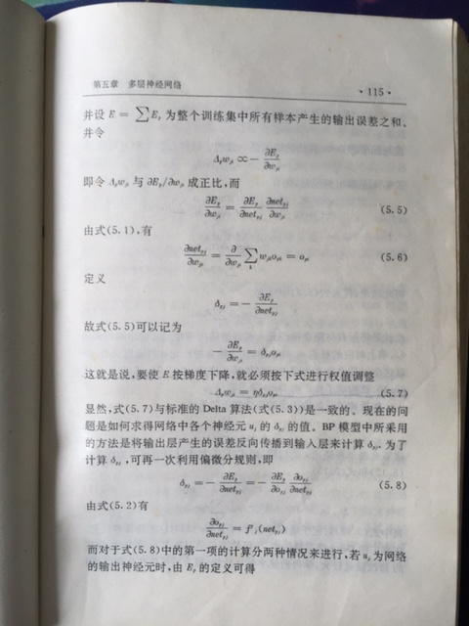
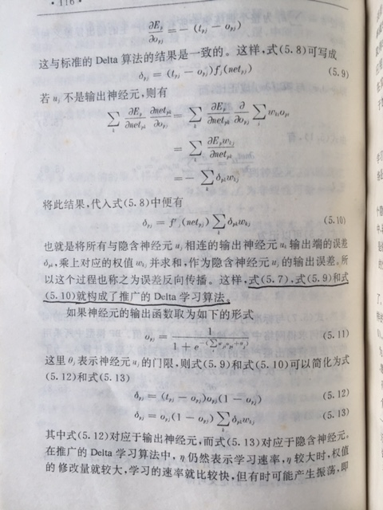

Slide 37
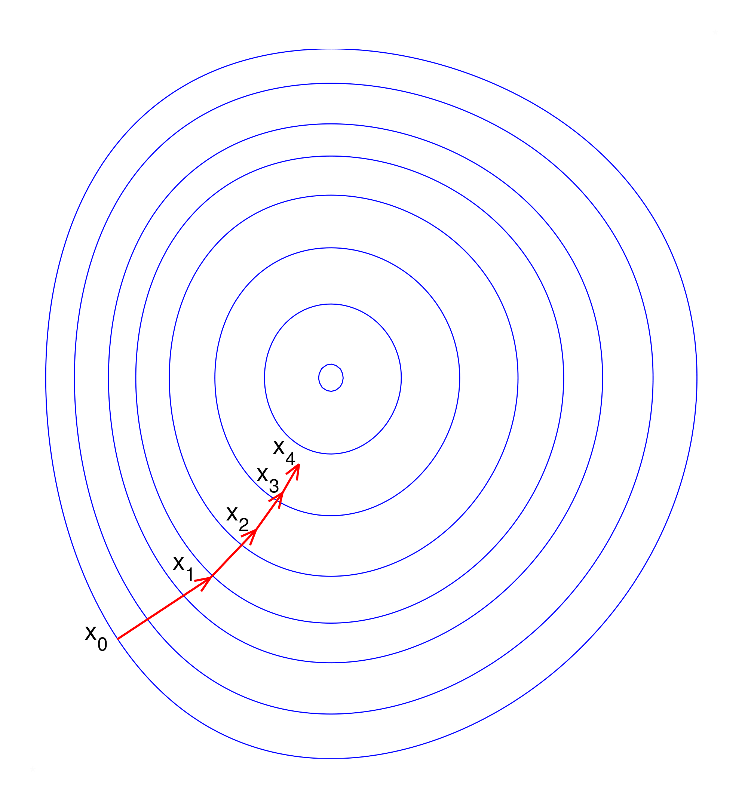
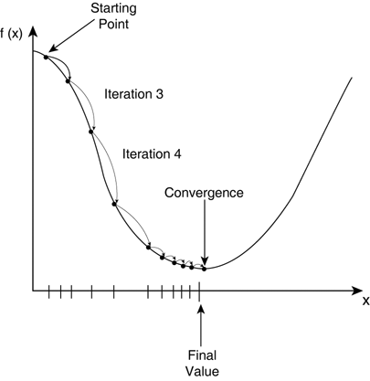
Gradient descent

Slide 38
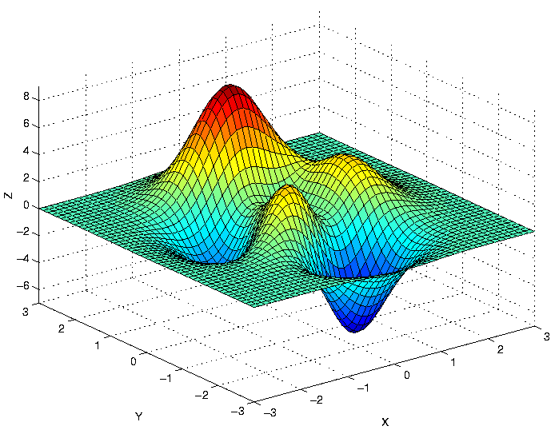

Slide 39
如何构建一个Deep Learning应用系统？
选择网络拓扑结构
选择训练方法
准备大数据（海量的“输入/输出”数据对）
举例1：如何构建一个自动驾驶系统？
举例2：如何构建一个自动代码review系统？

Slide 40
举例1：如何构建一个自动驾驶系统？
输入是什么？
地图、GPS信号、速度与加速度传感、双眼视频、后视镜视频、Mic
输出是什么？
转向、油门、刹车、指示灯、喇叭、音响
采集海量数据（行车记录仪+OBD数据读取）
训练
上路（学中干、干中学）

Slide 41
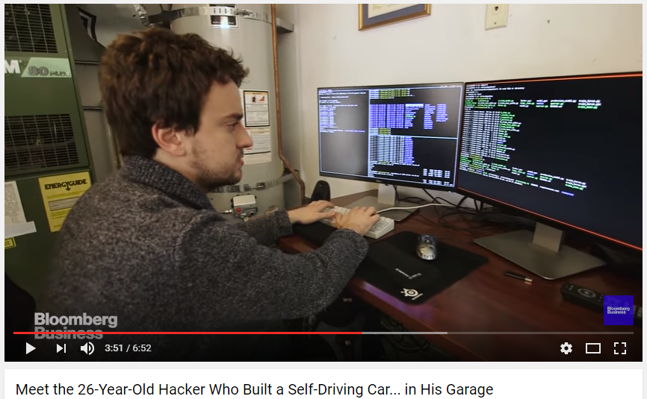
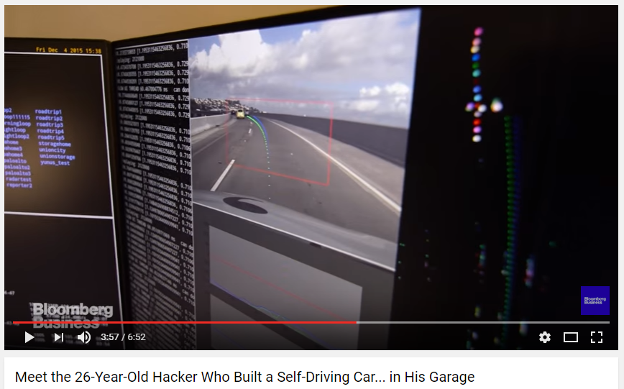
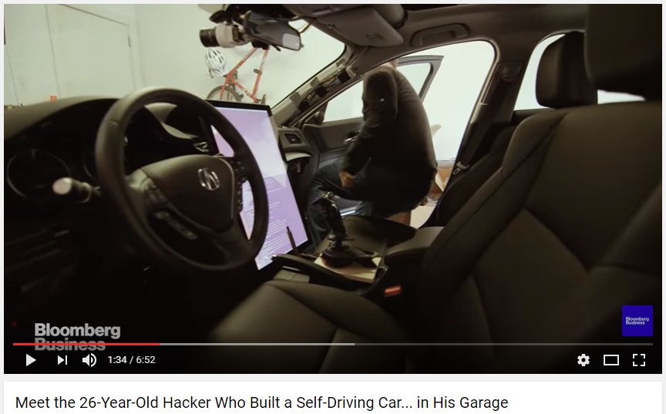
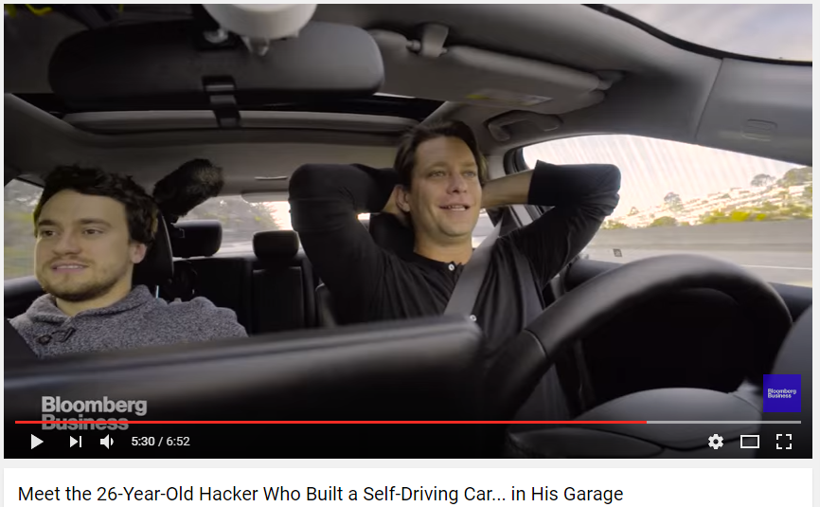

Slide 42
举例2：如何构建一个自动代码Review系统？
输入是什么？
输出是什么？
海量数据从哪儿来？

Slide 43
如何将Deep Learning应用在我们的项目中？
关联目标池内容审核
图像、视频、语音、文本识别
UGC内容推荐与过滤
图书自动摘要
图书自动推荐
全媒体模糊搜索与内容匹配
FAST：OCR、版本分析、目录自动提取、语法级的文字校对
……

Slide 44
现阶段我们做什么
学习理论原理
熟悉开源框架
Google Torch
Microsoft CNTK
Facebook FAIR
为收集结构化的、有价值的数据做准备！
How to ？

Slide 45
总结
计算的2个哲学规律：
足够复杂的系统须用足够简单的元素构建
单一职责、非线性处理、充分连接、优化拓扑结构
发挥网络的倍增威力
从宇宙的演化、到组织架构的建设、到软件系统架构的设计，大脑、蜂群、蚁群、大脑、芯片、互联网无一不遵循这个规律！

Slide 46
？
机器是否会产生意识？
人类将会成为AI的宠物，还是奴隶？

Slide 47
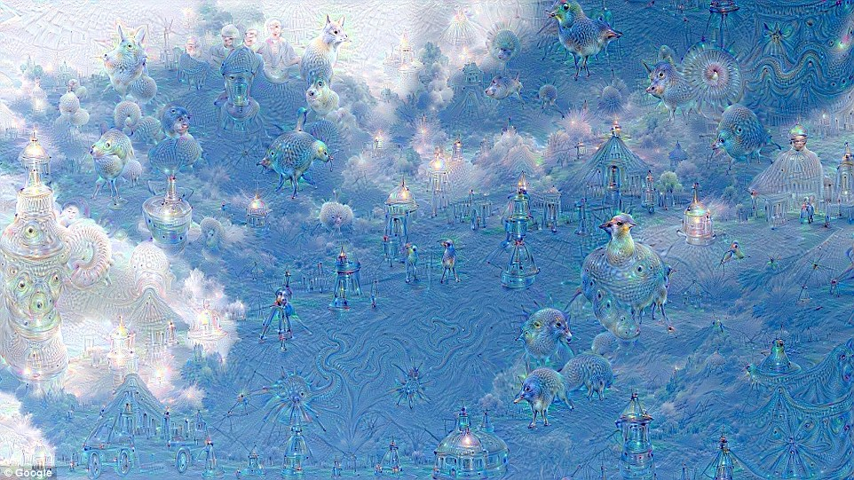

Slide 48

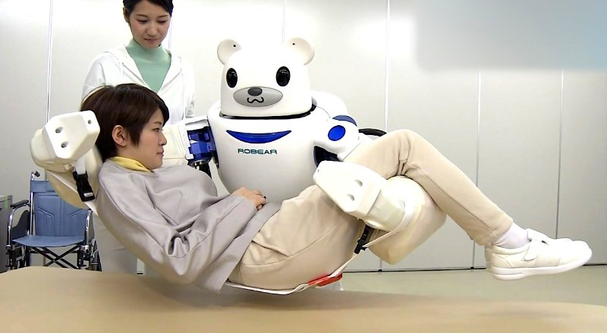

Slide 50
DEMO & CODING

Slide 51


目标任务
写个程序识别手写阿拉伯数字

Slide 52

数据来源

Slide 53
网络结构
0
1
2
3
(6x13x13)x(5x5+1)
convolution connections
(50x(5x5))x(5x5x6+1)
convolution connections
100x(50x(5x5)+1)
full connections
4
10x(100+1)
full connection
5
6
7
8
9
29x29
6x(13x13)
50x(5x5)
100
10

Slide 54

neurons: 3215
connections: 34万1224
weights: 13万3861
参考来源：
5x5
13x13
29x29
http://www.codeproject.com/Articles/16650/Neural-Network-for-Recognition-of-Handwritten-Digi

Slide 55

训练方法
Back Propagation

Slide 56


核心代码剖析

Slide 57


Slide 58


Slide 59


Slide 60


Slide 61


Slide 62


Slide 63


Slide 64


Slide 65


Slide 66


Slide 67


Slide 68


Slide 69


Slide 70


Slide 71
效果
Live demo

Slide 72


Slide 73


